Slide 1
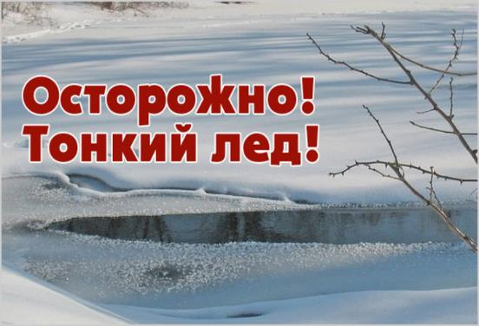
ВПЕРЕДИ
ОПАСНОСТЬ
ЖДЁТ!
Подготовил воспитатель: Склярова Е.Л.

Slide 2
Он когда-то был водой,
Но сменил вдруг облик свой.
И теперь под Новый год
На реке мы видим …
Льётся речка — мы лежим,
Лёд на речке — мы бежим.
(ЛЁД)
(КОНЬКИ)

Slide 3
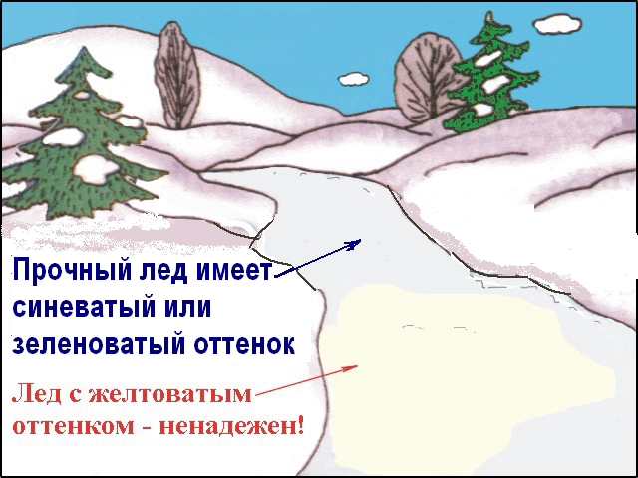

Slide 4
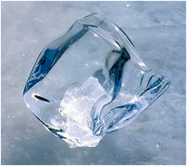
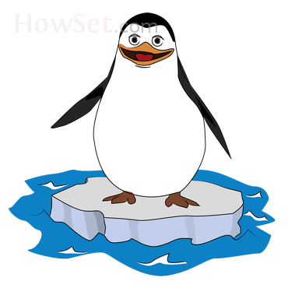
Человек!
Ты не пингвин. Не гуляй средь льдин один!

Slide 5
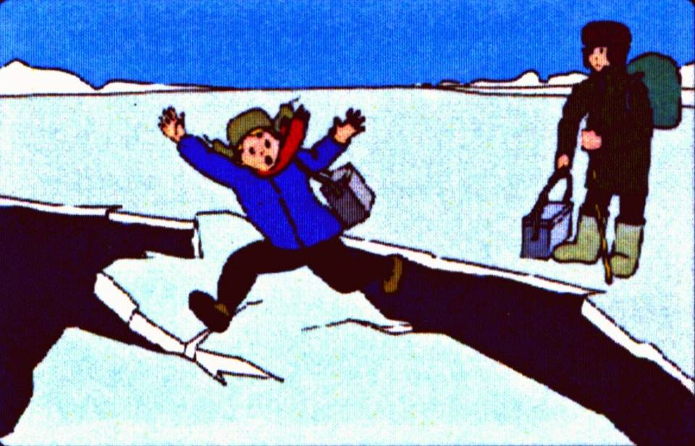
Не выходите на лед в одиночку

Slide 6
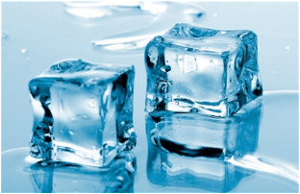
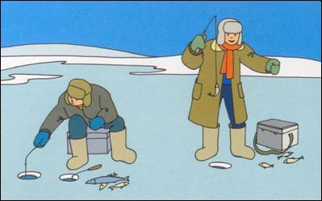
Не ходи зимой по льду: Можешь ты попасть в беду – В лунку или в полынью – И загубишь жизнь свою.

Slide 7
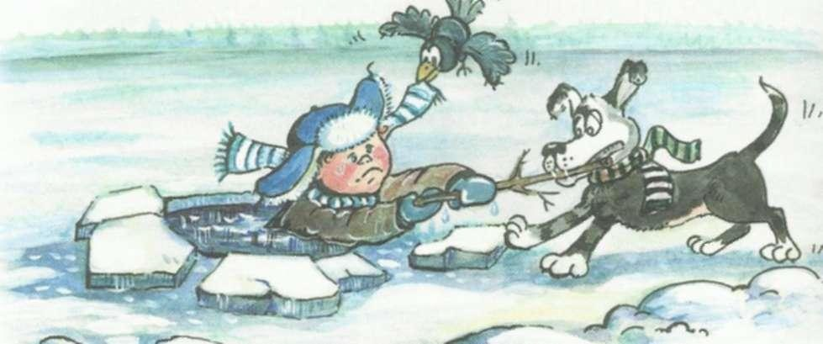
Под снегом могут быть
полынья, лунки

Slide 8
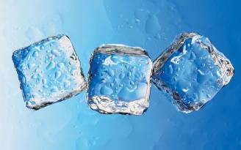
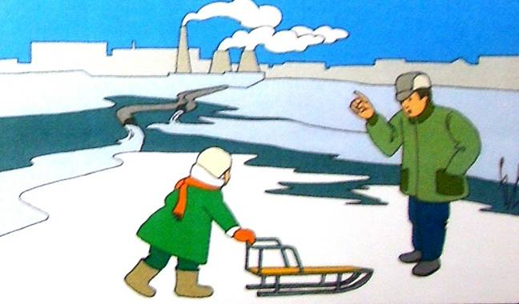
В тех местах,
где бьют ключи.
И бегут к реке ручьи,
Или где стоит завод, –
Знай, что там непрочен лед.

Slide 11
ВПЕРЕДИ
ОПАСНОСТЬ
ЖДЁТ!

